Slide 1
耦合大小孔体系中 NMR T₂ 的孔径反算
分区判据、孔–喉–孔耦合模型与反算流程（20 个二维理想算例）
Notes:
本报告回答三个问题：大小孔扩散耦合时如何由 T2 谱反算孔径；为什么有的算例两个峰、有的一个峰；为什么有时小孔被忽略。基准是 20 个二维理想算例的 NNLS 反演结果。

Slide 2
三个问题与结论
1
2
3
如何反算原始孔径？
为什么有时两峰、有时一峰？
为什么小孔会被忽略？
两峰时：振幅比（区 I）或已知喉道的耦合模型反演（区 I–II），可恢复 r_{S} ≈ 4.6–4.8 µm、r_{B} ≈ 19.6–20.1 µm（真值 5 / 20）。
由有效交换数 Ψ_{eff} 决定：小孔模态保留比 η = A_{f}/p_{S} 随 Ψ_{eff} 增大而连续下降（快交换时 ∝ Ψ_{eff}⁻²），分为区 I / II / III。
快交换把小孔信号并入主峰，主峰只给出等效半径 R_{eff} = (r_{B}² + r_{S}²)/(r_{B} + r_{S})；低 SNR 的正则化再抹掉残余小峰。
Notes:
三个问题对应三部分：分区判据、反算方法、以及小孔被忽略的物理和测量原因。每张卡片下方是本报告给出的结论。

Slide 3
几何、参数与 20 个算例
量 | 取值 | 说明
D | 2.0 µm²/ms | 水的自扩散
ρ₂ | 0.005 µm/ms | 5 µm/s
T_{2B} | 3000 ms | 体弛豫
p_{S} | 0.0588 | 小孔面积分数
w | 0.1, 0.5, 1, 2, 4 µm | 喉宽
L | 2, 5, 15, 30 µm | 喉长（壁到壁）
NNLS | L-curve，SNR 1000 | 200 箱，1–10⁵ ms
喉道：宽 w、长 L
小孔 S：R = 5 µm
大孔 B：R = 20 µm
闭合单喉道体系，所有固壁以同一 ρ₂ 弛豫；二维（每单位纵深）。示意图喉宽未按比例。
参数与 Auto_NMR.py 默认值一致（Zhou & Zhang, 2025）；数值解：pyGIMLi 隐式 Euler 有限元，Δt = 0.25 ms
Notes:
几何是闭合的大孔–喉道–小孔体系。喉宽 5 个、喉长 4 个，共 20 个算例。NNLS 用 L-curve 选正则化参数，SNR 1000。

Slide 4
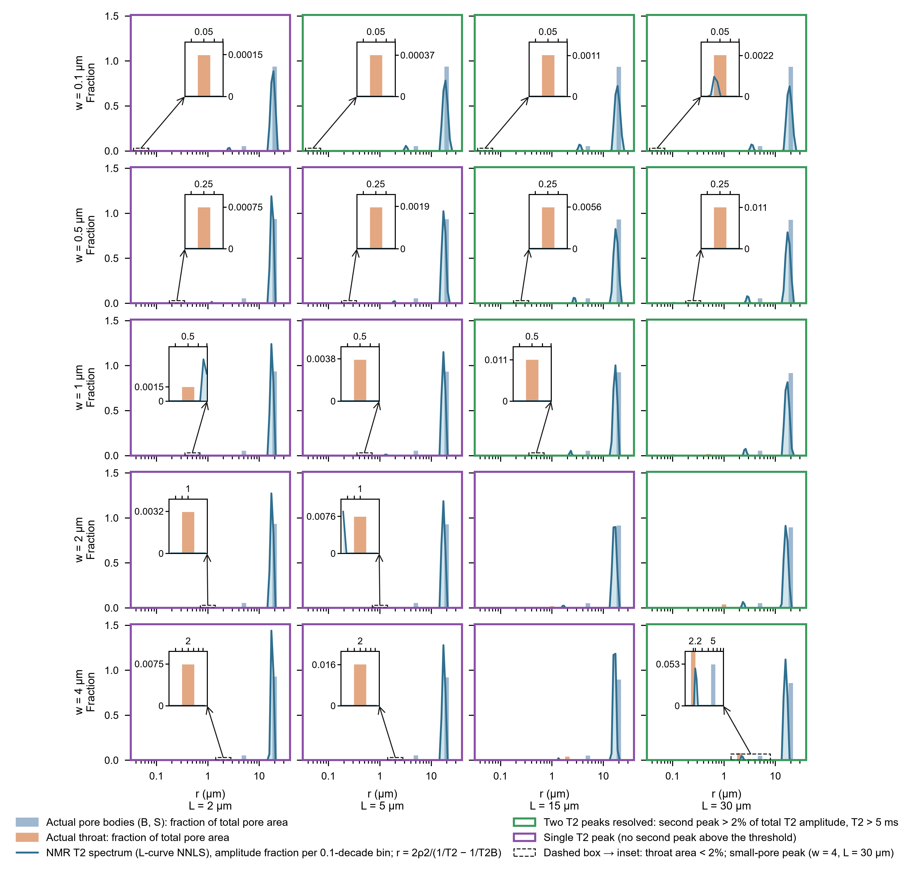
基准：20 个算例的 NNLS 结果
长而窄的喉道
两个峰分别靠近两孔，但小孔峰偏左（偏小）。
短而宽的喉道
只见一个主峰，位于两孔之间的等效尺寸。
关键问题
小孔信号去哪了？峰位还能换算成孔径吗？
Notes:
这是前一阶段的基准图：行是喉宽，列是喉长。窄长喉道下两峰分离但小孔峰偏小；短宽喉道下只剩一个峰。下面用耦合模型解释这些现象并给出反算方法。

Slide 5
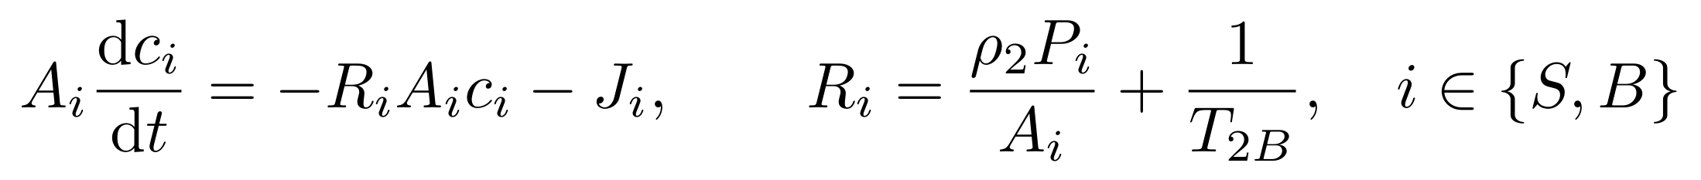
孔–喉–孔一维耦合模型
1
孔体节点
2
一维喉道
3
本征模
假设：孔内快扩散（κ = ρ₂R/D ≤ 0.05）；喉道横向快平衡（h²/D ≪ T₂）；P_{i} 扣除喉口弧长 2R·arcsin(h/R)。
Brownstein & Tarr (1979)；Carslaw & Jaeger (1959)
Notes:
两个孔各用一个均匀浓度节点表示，喉道用截面平均的一维扩散–弛豫方程表示，喉道两端浓度等于两孔浓度。对 e 的负 λt 模态，喉道剖面是双曲正弦组合，由此得到流入喉道的通量。

Slide 6
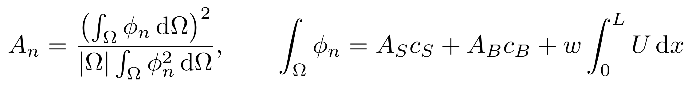
特征方程与模态权重（TL 模型）
均匀初始磁化下的模态权重：
0
0.65%
拟合参数：只用几何、D、ρ₂、T_{2B}
20 个算例中衰减 |ΔM/M₀| 的最大偏差（相对全二维有限元）
Notes:
把通量代入节点方程，非零解要求一个 2×2 行列式为零。乘以 S² 后方程没有极点，便于数值求根。λ 大于喉道弛豫速率时 q 变为虚数，对应喉道内部模态。这个模型没有拟合参数，20 个算例的衰减与全二维有限元模拟最大偏差 0.65%。

Slide 7
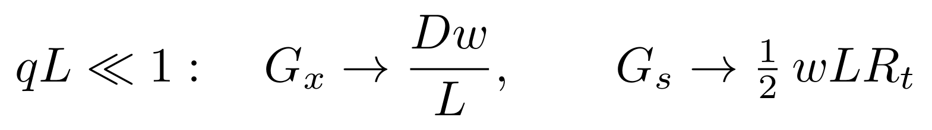
准静态约化：带“汇”的两点交换
短喉道 qL ≪ 1
长喉道 qL ≫ 1
交换导纳 = Dw/L；喉道体积的弛豫平分给两孔
两孔解耦，但喉道成为半无限“汇”，仍使小孔 T₂ 变短
coth x − csch x = tanh(x/2)；Zimmerman & Brittin (1957)；McDonald et al. (2005)
Notes:
利用 coth 减 csch 等于 tanh(x/2)，喉道通量拆成交换项 G_x 和汇项 G_s。于是问题化为经典两点交换模型，只是两孔的弛豫速率各加上汇项。短喉道时交换导纳就是 Dw/L；长喉道时两孔解耦，但喉道仍是弛豫汇。

Slide 8
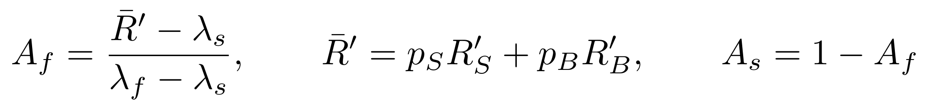
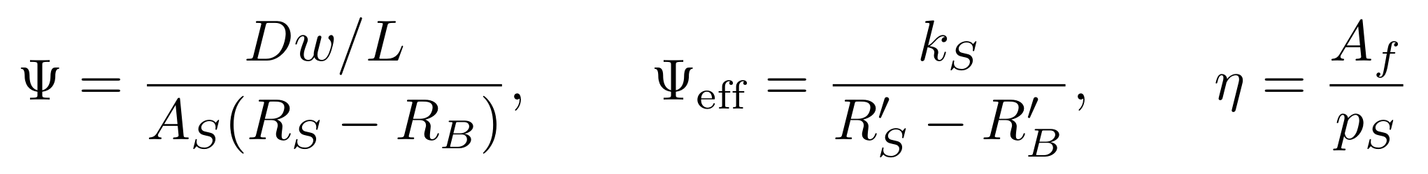
两点交换闭式解与无量纲数
本征速率
快模态权重
无量纲数
快模态权重来自初始斜率：−ṡ(0) = A_{f} λ_{f} + A_{s} λ_{s} = p_{S} R′_{S} + p_{B} R′_{B}（细致平衡 p_{S} k_{S} = p_{B} k_{B} 使交换项相消）。η 为小孔信号保留比例。
Notes:
两点交换的本征速率和快模态权重都有闭式解。权重公式来自初始斜率：交换不改变总磁化，所以初始衰减速率等于面积加权的弛豫速率。Ψ 只用几何和孤立孔速率；Ψ_eff 计入喉道衰减和汇；η 是小孔模态保留下来的信号比例。

Slide 9
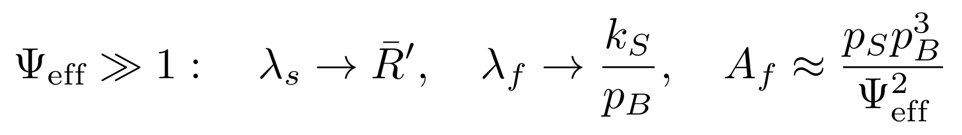
两个极限：慢交换与快交换
慢交换 Ψ_{eff} → 0
快交换 Ψ_{eff} ≫ 1
两个峰对应两个孔，权重 = 面积分数；qL ≳ 1 时汇项仍会把小孔峰推向短 T₂。
主峰位于面积加权平均速率；快模态仍存在，但 T₂ ≈ p_{B} A_{S} / G_{x} 由交换决定，权重按 Ψ_{eff}⁻² 消失。
η 随 Ψ_{eff} 从 1 连续降到 0：两峰与一峰之间没有突变，只有“小峰是否高于探测门槛”的区别。
Notes:
慢交换时两个峰对应两个孔，权重就是面积分数。快交换时主峰位于平均速率，快模态的 T2 由交换速率决定，不再反映小孔尺寸，权重随 Ψ_eff 的平方迅速消失。

Slide 10
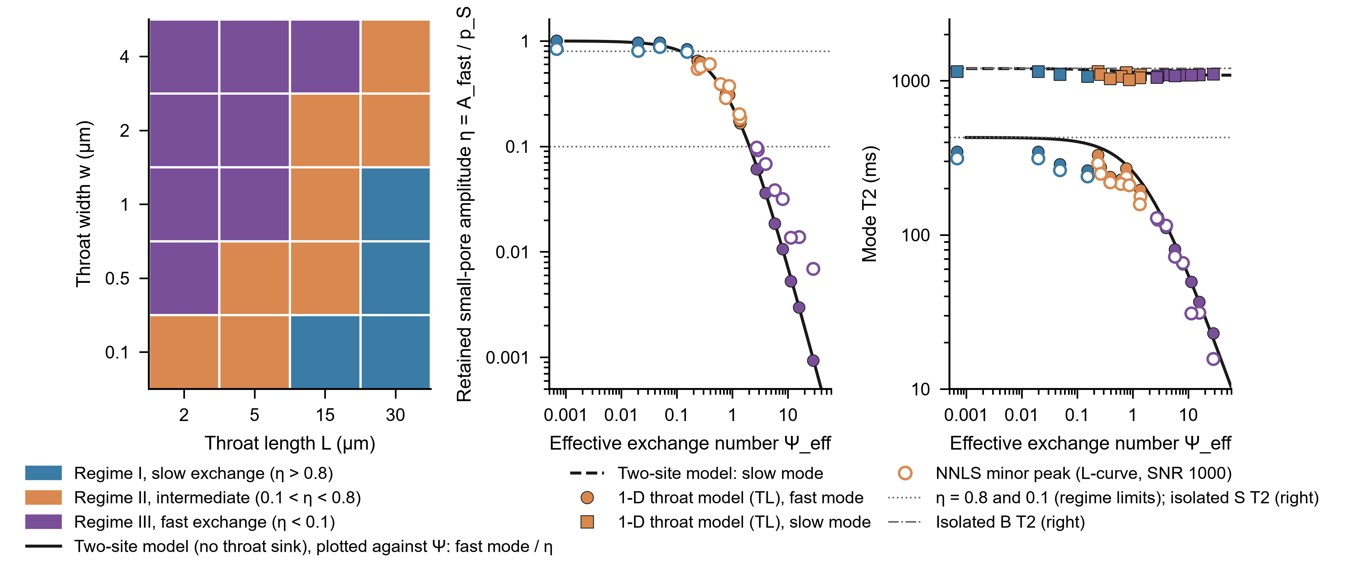
分区判据：小孔信号保留比 η
区 I 慢交换：4 个算例
区 II 过渡：8 个算例
区 III 快交换：8 个算例
η > 0.8（Ψ ≲ 0.1）
0.1 < η < 0.8
η < 0.1（Ψ ≳ 2）
Notes:
左图是 w–L 分区图，中图是 η 对 Ψ_eff，右图是模态 T2。TL 模型的点都落在两点交换的普适曲线上。η 大于 0.8 为区 I，0.1 到 0.8 为区 II，小于 0.1 为区 III，分别对应 4、8、8 个算例。

Slide 11
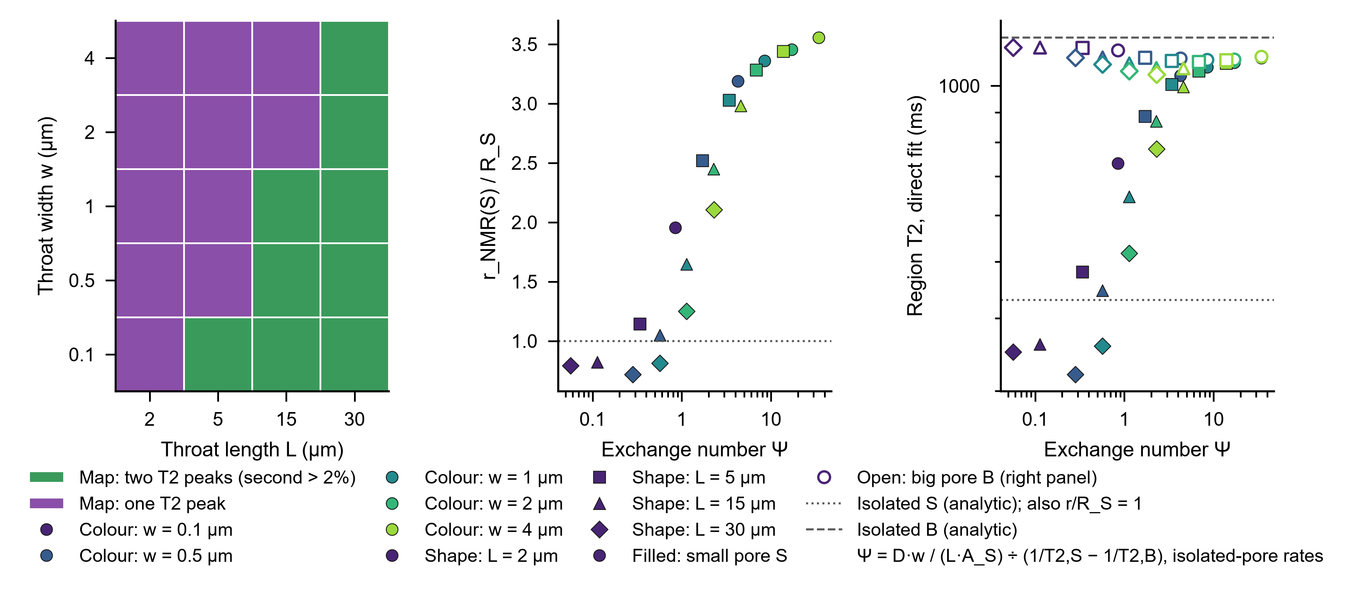
“一个峰”其实是探测门槛（原图图例已修正）
原判据“第二峰 > 2%”相当于 η ≈ 0.34 的门槛。
NNLS 在所有 20 个算例中都给出了小孔模态（0.04%–5%），位置与 TL 模型一致；它是连续衰减到探测极限以下，而不是突然消失。图例中每个符号都对应图中实际绘制的点。
Notes:
原图把第二峰面积大于 2% 作为双峰判据，相当于在 η 约 0.34 处设了门槛。实际上小孔模态从未消失，只是连续衰减。图例已改为每个符号都对应图中实际绘制的点，左图改为两类离散色块。

Slide 12
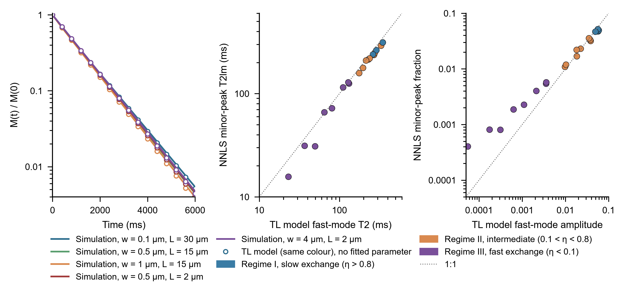
模型验证：TL 模型 vs 全二维模拟与 NNLS
TL 衰减最大偏差 |ΔM/M₀| = 0.0065；NNLS 小峰在区 I、II 与模型一致，在区 III 落入噪声底（≤ 0.5%）
Notes:
左图是 5 个代表算例的全二维模拟衰减与 TL 模型，没有拟合参数也几乎重合。中图和右图是快模态 T2 与权重对 NNLS 小峰的对比。区 III 的小峰权重已在噪声底附近，NNLS 给出的值偏离模型。

Slide 13
代入求解：C3（w = 1 µm，L = 15 µm）1/2
1
几何与孔体速率
2
喉道参数
3
交换 / 汇导纳
4
有效参数
速率单位 ms⁻¹，导纳单位 µm²/ms；L_{m} = 15.031 µm 为网格中喉道壁到壁长度
Notes:
C3 位于区 II。先算两孔的面积、扣除喉口后的孔壁长度和弛豫速率；再算喉道弛豫速率、q 和 qL；然后是交换导纳和汇导纳；最后得到带汇的有效速率和交换速率。

Slide 14
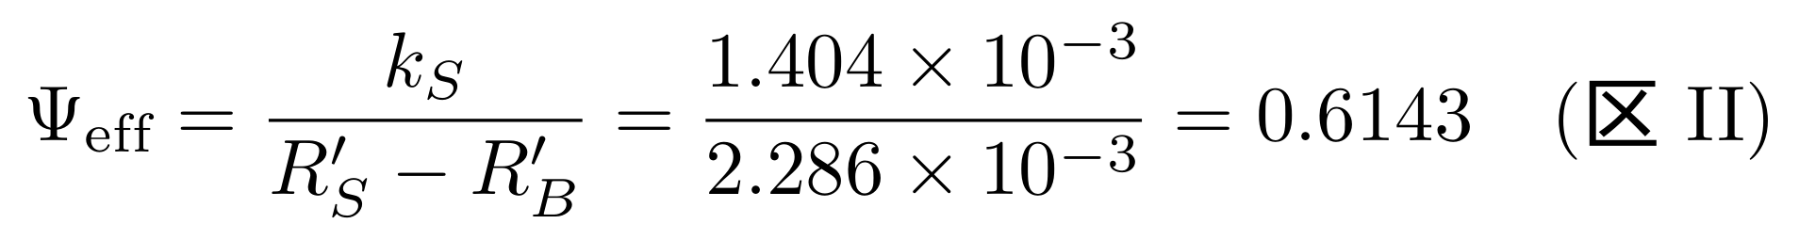
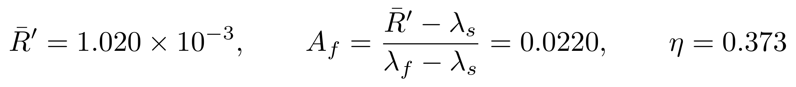
代入求解：C3（w = 1 µm，L = 15 µm）2/2
1
有效交换数
2
本征速率
3
快模态权重
4
对照
手算与 TL 精确根的差别来自准静态近似中 q 取 λ = 0
Notes:
有效交换数 0.614，属区 II。两点交换闭式解给出快、慢模态 T2，快模态权重约 0.022，保留比 0.37。TL 精确根和 NNLS 的小峰都与手算接近。

Slide 15
五个代表算例：手算、精确根与 NNLS
量 | C1（I） w = 0.1，L = 30 | C2（II） w = 0.5，L = 15 | C3（II） w = 1，L = 15 | C4（III） w = 0.5，L = 2 | C5（III） w = 4，L = 2
Ψ_{eff} | 0.000679 | 0.265 | 0.614 | 3.96 | 28.4
手算 T_{2,f} / T_{2,s} (ms) | 345.1 / 1151.3 | 268.5 / 1096.6 | 216.9 / 1064.2 | 110.5 / 1092.0 | 22.2 / 1098.9
手算 A_{f} | 0.0587 | 0.0364 | 0.0220 | 0.0021 | 5.8×10⁻⁵
TL T_{2,f} / T_{2,s} (ms) | 346.1 / 1151.5 | 275.2 / 1098.7 | 228.8 / 1069.7 | 111.0 / 1092.7 | 23.0 / 1107.0
TL A_{f} | 0.0591 | 0.0372 | 0.0225 | 0.0021 | 5.5×10⁻⁵
TL η = A_{f}/p_{S} | 1.0049 | 0.6325 | 0.3827 | 0.0360 | 9.3×10⁻⁴
NNLS 小峰 / 主峰 (ms) | 313.8 / 1154.4 | 249.5 / 1109.6 | 214.8 / 1086.7 | 114.9 / 1111.7 | 15.7 / 1121.1
NNLS 小峰分数 | 0.0495 | 0.0334 | 0.0231 | 0.0040 | 4.1×10⁻⁴
区 I、II：三者一致；区 III：快模态权重 < 0.5%，NNLS 值受噪声底影响
Notes:
五个代表算例横跨三个分区。手算的准静态解、TL 精确根和 NNLS 小峰在区 I、II 基本一致；区 III 的快模态权重已低于 0.5%，NNLS 给出的值受噪声底影响。

Slide 16
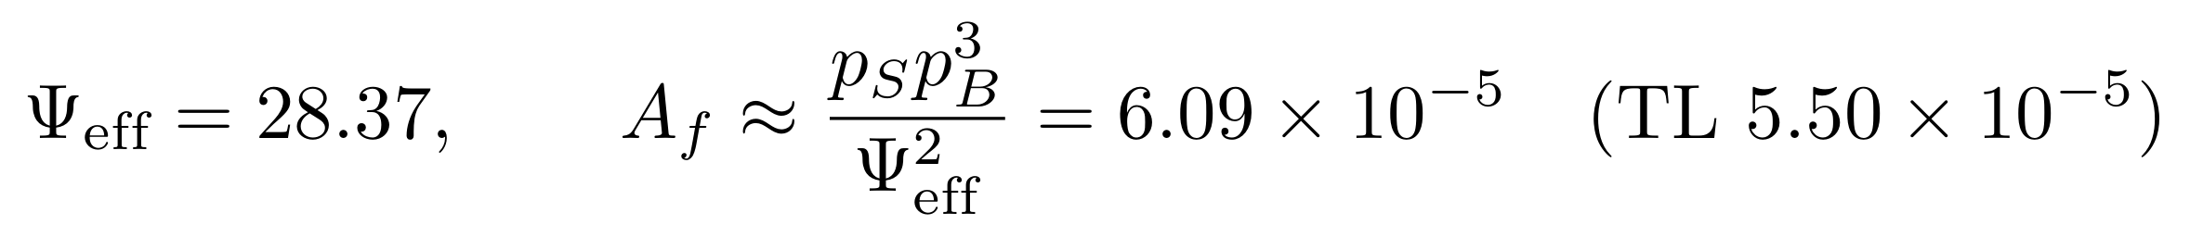
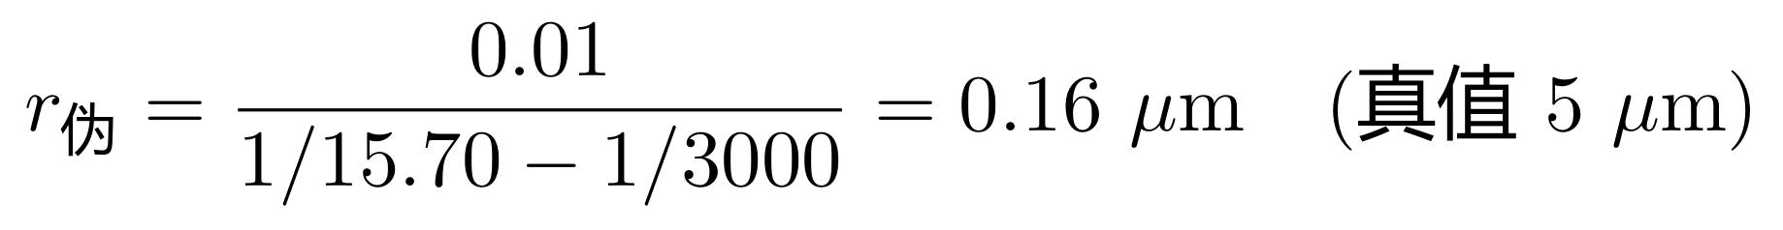
快交换（C5）：小孔峰变成“伪孔”
1
快模态权重
2
快模态 T₂
3
按孤立孔换算
快交换时快模态的 T₂ 由交换速率 G_{x}/A_{S} 决定，与小孔 S/V 无关：把它当作孔隙峰换算，会得到一个并不存在的亚微米“孔”。
Notes:
C5 的有效交换数约 28，快模态权重只有 5.5 乘 10 的负 5 次方。它的 T2 约 23 ms，由交换速率决定。如果把这个峰当作孔隙峰换算，会得到一个 0.16 µm 的伪孔，而真实小孔是 5 µm。

Slide 17
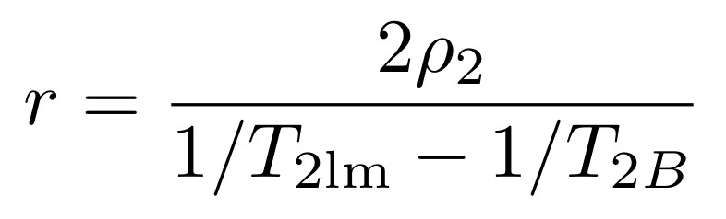
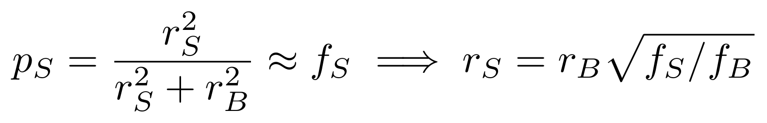
四条反算路线
A 孤立孔公式
B 振幅比
每个峰直接换算；耦合时偏小
区 I 适用：振幅 ≈ 面积分数，对汇不敏感
C 两点交换反演
D TL 模型反演
不知喉道：交换与汇无法区分，解不稳定
已知喉道 w、L（成像或 SIP）：区 I–II 可用
Notes:
四条路线：A 直接用孤立孔公式；B 用两个峰的振幅比，振幅反映面积分数，对汇不敏感，适合区 I；C 不知道喉道时用两点交换反演，但交换与汇无法区分；D 已知喉道几何时用 TL 模型反演，区 I 到 II 都可用。

Slide 18
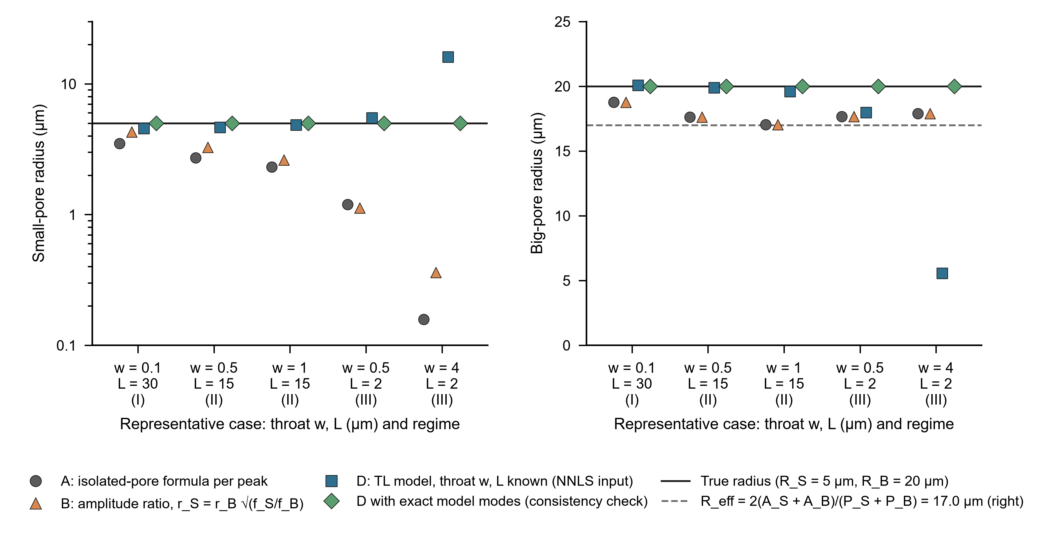
反算结果（SNR 1000）
一致性检验
路线 D 以 TL 精确模态为输入时，五个算例全部回到 5 / 20 µm：剩余误差来自 NNLS 正则化偏差，而不是耦合模型本身。
小孔 0.16–3.5 µm；主孔低估 6–15%
区 I 改善到 4.3 µm；区 II、III 失效
G → 0、残差不为零：缺喉道信息
区 I–II：r_{S} 4.6–4.8，r_{B} 19.6–20.1 µm
A
B
C
D
Notes:
左图是五个代表算例各路线的反算结果。路线 D 以精确模态作输入时五个算例全部恢复 5 和 20 µm，说明剩余误差来自 NNLS 正则化偏差，不是模型本身。区 III 中 C4 的 0.4% 交换模态仍给出近似值（5.5 / 18.0 µm，误差约 10%），C5 已在噪声中，反算失败。

Slide 19
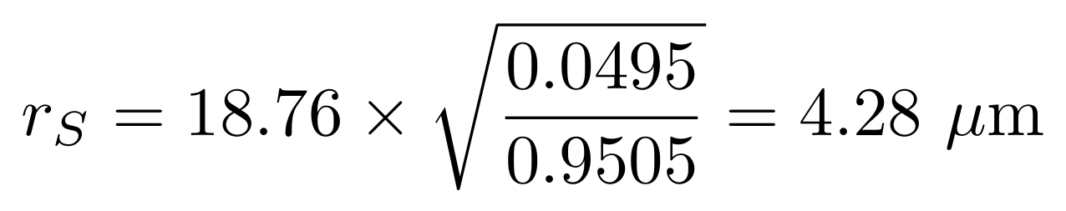
反算代入示例
1
路线 A（C3）
2
路线 B（C1）
3
区 III（C5）
0.01 = 2ρ₂（µm/ms）；T₂ 取 NNLS 各峰的 T₂lm
Notes:
路线 A 直接换算 C3 的两个峰：小孔 2.31 µm、大孔 17.04 µm，都偏小。路线 B 用 C1 的小峰分数 0.0495 和主峰尺寸，得到小孔 4.28 µm。区 III 的 C5 主峰只能换算出等效半径 17.9 µm，接近两孔合并后的 17.0 µm。

Slide 20
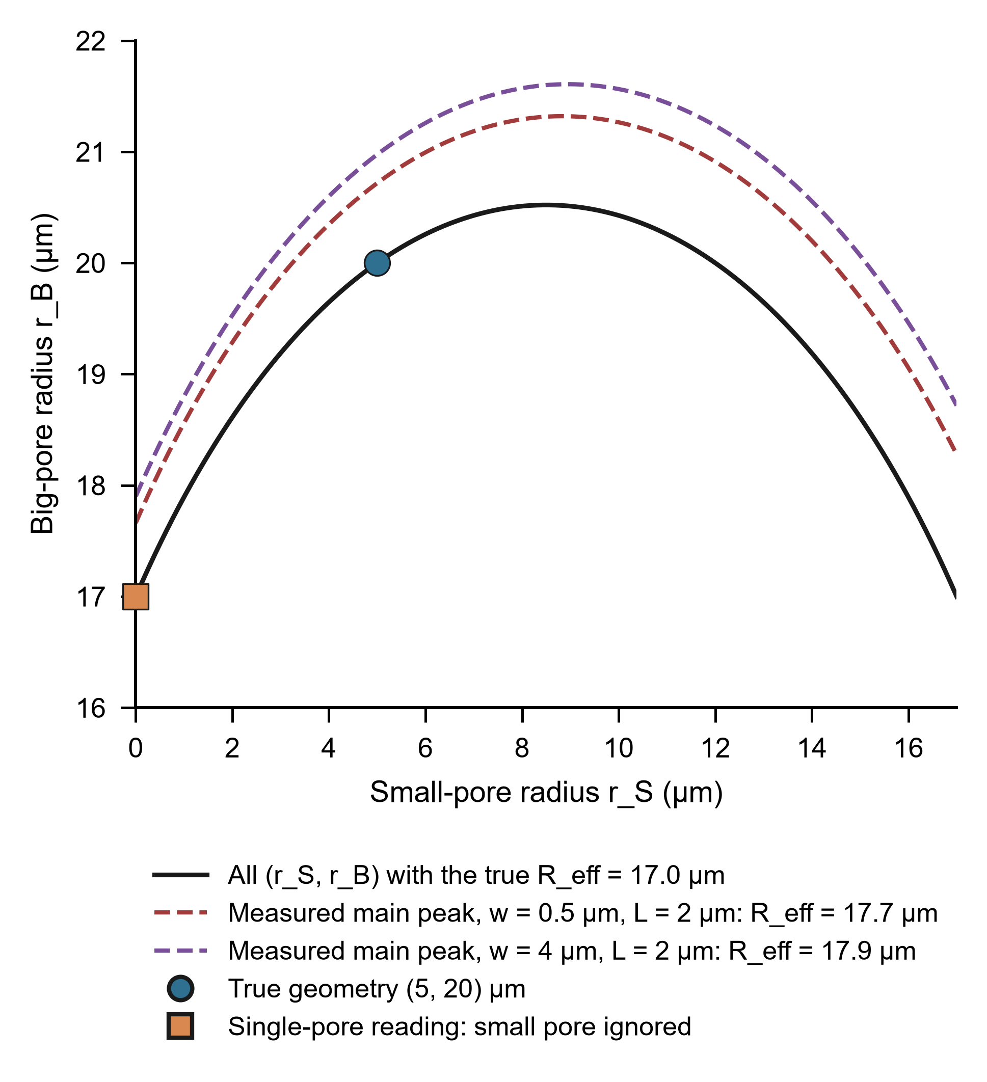
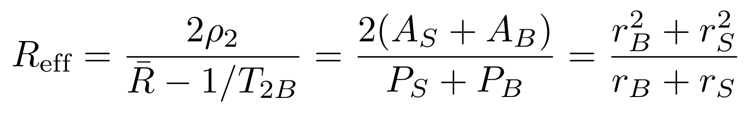
小孔为何被“忽略”：快交换的非唯一性
1
主峰只给出合并后的 S/V：R_{eff} = 17.0 µm（NNLS 17.7–17.9 µm）
2
曲线上任何 (r_{S}, r_{B}) 都给出几乎相同的单峰谱：仅凭 T₂ 无法分离两种孔
3
按“单一孔隙”解读 = 忽略小孔，并把主孔低估约 11%
4
需要额外约束：喉道几何、CT 孔隙体积分配或 T₂–T₂ 交换谱
Notes:
区 III 中主峰速率趋于面积加权平均速率，按孤立孔公式换算得到的是合并后的等效半径。这是一条曲线，曲线上任何组合都给出几乎相同的单峰谱，所以单靠 T2 不能分离两种孔。要恢复小孔，需要喉道几何、CT 体积分配或 T2–T2 交换谱等额外约束。

Slide 21
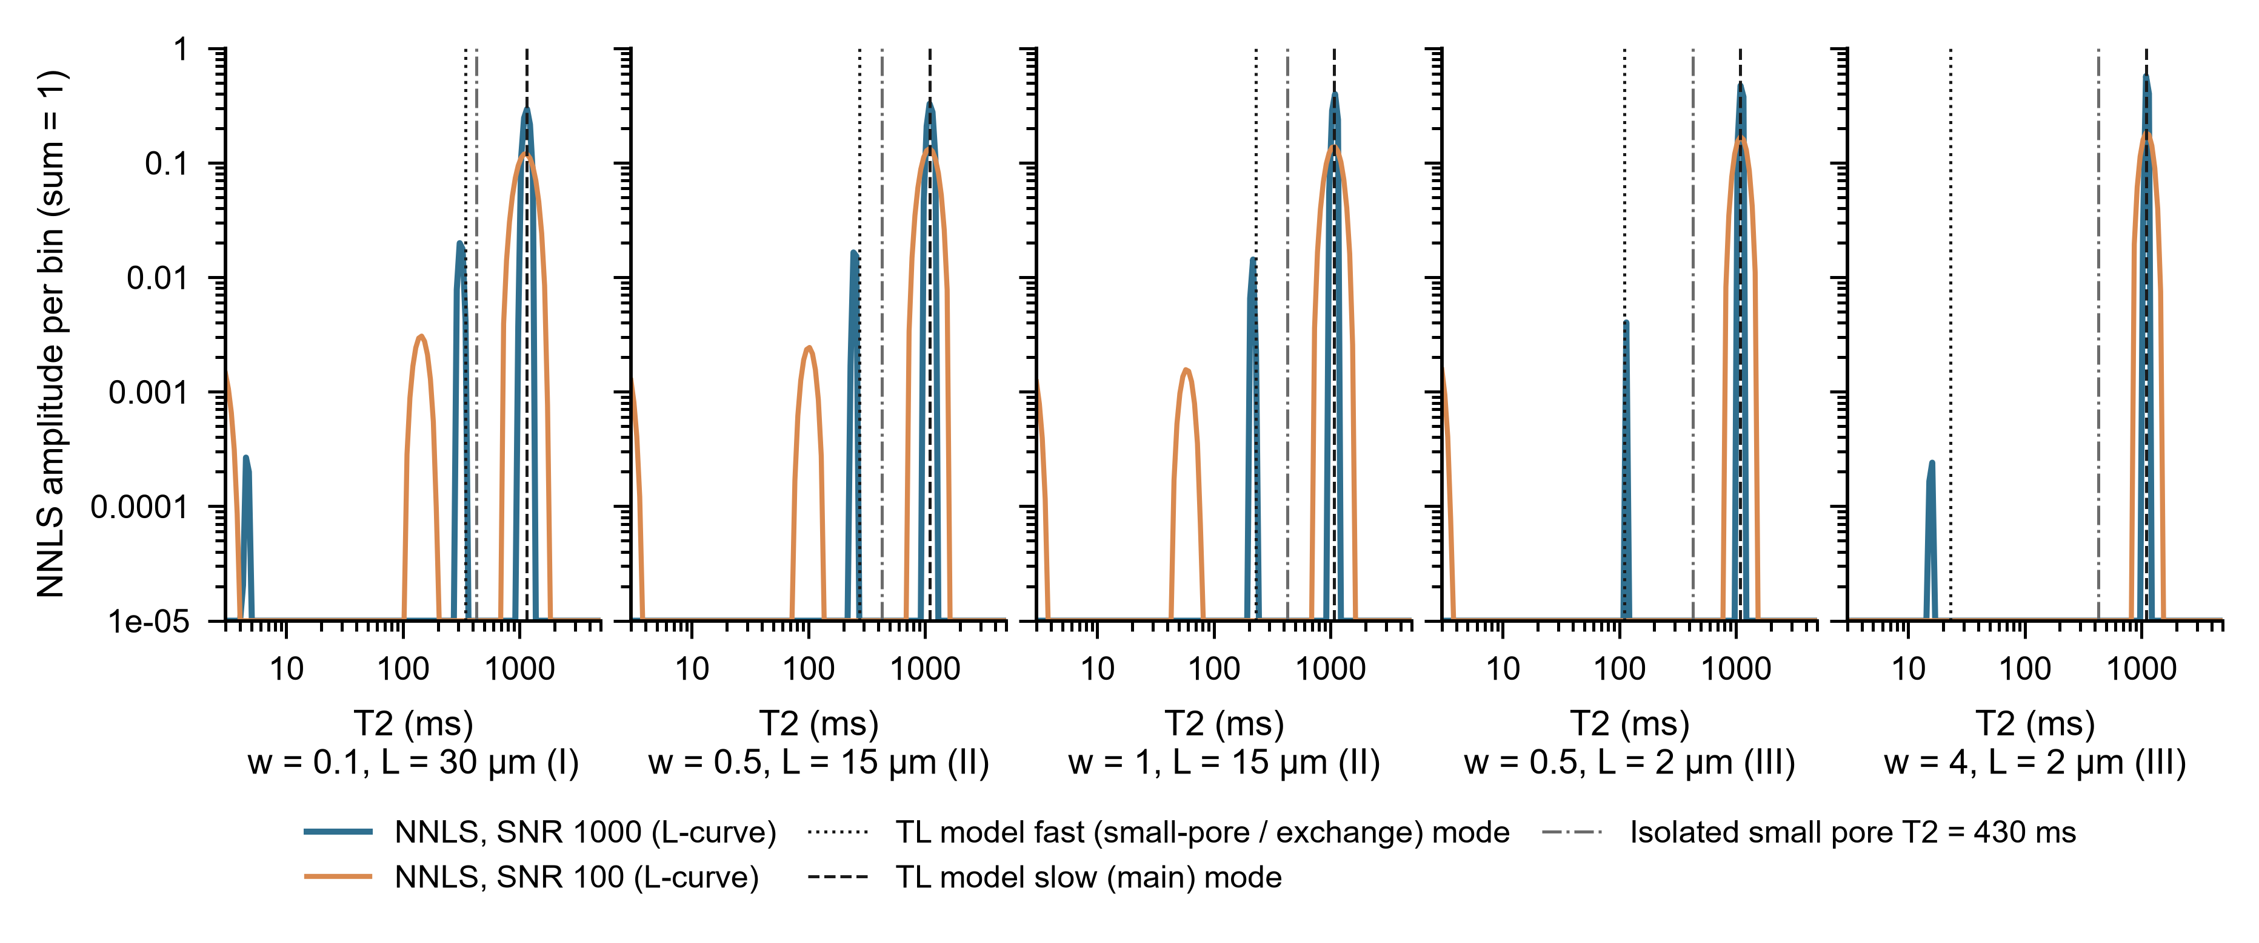
信噪比的限制：SNR 1000 vs SNR 100
SNR 100 下
区 III 小峰全部消失；区 I、II 小峰被正则化拉到 58–143 ms，路线 D 也只得 1.9–2.4 µm。
算例 | 小峰 T_{2lm} (ms) | 小峰分数 | A：r_{S} | B：r_{S} | D：r_{S} / r_{B} | 主峰按 A：r_{B}
C1 | 142.8 | 0.0183 | 1.50 | 2.44 | 2.39 / 18.26 | 17.87
C2 | 100.5 | 0.0137 | 1.04 | 2.01 | 2.41 / 17.20 | 17.02
C3 | 58.4 | 0.0086 | 0.60 | 1.55 | 1.90 / 15.16 | 16.56
C4 | 无 | 0 | — | — | — | 17.45
C5 | 无 | 0 | — | — | — | 17.74
Notes:
SNR 100 下区 III 的小峰全部消失；区 I、II 的小峰保留但分数降到 1–2%，位置被正则化拉到 58–143 ms，即使路线 D 也只能给出 1.9–2.4 µm。所以小孔被忽略有两层原因：物理上快交换并入主峰，测量上低 SNR 抹掉残余小峰。

Slide 22
反算流程
1
2
3
4
5
NNLS 反演
一个峰
两个峰
自洽检验
SNR 要求
L-curve；识别高于噪声底的峰；T₂ < 4 TE 不作孔隙解释
报告 R_{eff}，说明为全部连通孔的 S/V 等效尺寸；小孔可能被隐藏
路线 B 得初值；有喉道信息时算 Ψ_{eff}、η 判区；区 II 用路线 D
以反算结果正演 TL 模型，确认分区并与实测谱比较
次峰分数需远高于噪声底；SNR 100 时区 I 也严重低估小孔
T₂ < 4 TE 的峰受回波间隔限制；区 III 的“一个峰”只能报告等效尺寸，不能据此否认小孔存在
Notes:
反算流程分五步：NNLS 反演并识别有效峰；只有一个峰时报告等效半径并说明小孔可能被隐藏；两个峰时先用振幅比得初值，再按分区选择路线；用反算结果正演 TL 模型做自洽检验；最后确认 SNR 足够。

Slide 23
适用边界
1
二维模型
2
快扩散假设
三维圆柱喉道截面 ∝ r_{t}²，汇与交换比二维狭缝弱，Ψ 的几何因子需修改。
孔内 κ ≤ 0.05、喉道 h²/D ≪ T₂；w = 4 µm 时喉道本身像一个 T₂ ≈ 400 ms 的孔。
3
准静态约化
4
阈值依赖 p_{S}
要求 λ ≪ R_{t}；宽喉道应改用精确特征方程。
η = 0.8、0.1 对应的 Ψ 与小孔占比有关，p_{S} 不同需重算普适曲线。
Notes:
四点适用边界：二维与三维的几何因子不同；快扩散假设；准静态约化的条件；分区阈值依赖小孔占比。扩散耦合的思想与 Ramakrishnan et al. (1999)、Anand & Hirasaki (2007) 的微–宏孔耦合分析一致。

Slide 24
参考文献
Anand, V., & Hirasaki, G. J. (2007). Diffusional coupling between micro and macroporosity for NMR relaxation in sandstones and grainstones. Petrophysics, 48(4), 289–307.
Brownstein, K. R., & Tarr, C. E. (1979). Importance of classical diffusion in NMR studies of water in biological cells. Physical Review A, 19(6), 2446–2453. https://doi.org/10.1103/PhysRevA.19.2446
Carslaw, H. S., & Jaeger, J. C. (1959). Conduction of heat in solids (2nd ed.). Oxford, UK: Clarendon Press.
Fleury, M., & Soualem, J. (2009). Quantitative analysis of diffusional pore coupling from T2-store-T2 NMR experiments. Journal of Colloid and Interface Science, 336(1), 250–259.（卷期页码待核对）
Hansen, P. C. (1992). Analysis of discrete ill-posed problems by means of the L-curve. SIAM Review, 34(4), 561–580. https://doi.org/10.1137/1034115
Lawson, C. L., & Hanson, R. J. (1974). Solving least squares problems. Englewood Cliffs, NJ: Prentice-Hall.
McDonald, P. J., Korb, J.-P., Mitchell, J., & Monteilhet, L. (2005). Surface relaxation and chemical exchange in hydrating cement pastes: A two-dimensional NMR relaxation study. Physical Review E, 72(1), 011409. https://doi.org/10.1103/PhysRevE.72.011409
Ramakrishnan, T. S., Schwartz, L. M., Fordham, E. J., Kenyon, W. E., & Wilkinson, D. J. (1999). Forward models for nuclear magnetic resonance in carbonate rocks. The Log Analyst, 40(4), 260–270.
Torrey, H. C. (1956). Bloch equations with diffusion terms. Physical Review, 104(3), 563–565. https://doi.org/10.1103/PhysRev.104.563
Zhou, & Zhang (2025). How does pore structure affect the NMR relaxation in unsaturated porous media. Water Resources Research.（作者全名、卷期与 DOI 待核对）
Zimmerman, J. R., & Brittin, W. E. (1957). Nuclear magnetic resonance studies in multiple phase systems: Lifetime of a water molecule in an adsorbing phase on silica gel. The Journal of Physical Chemistry, 61(10), 1328–1333. https://doi.org/10.1021/j150556a015
Notes:
参考文献按 AGU/GRL 作者–年份格式。Fleury & Soualem (2009) 的卷期页码与 Zhou & Zhang (2025) 的作者全名、卷期、DOI 需按原文核对。

